Slide 1

高校生消費者教育出前講座
県立○○高等学校
静岡県消費者教育講師 ○○ ○○
Notes:
1

Slide 2
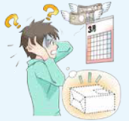

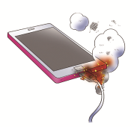


消費生活センターとは
カラーコンタクトで
目に傷がついた
代金を支払ったのに
商品が届かない
スマホ充電中に
コネクターから
発煙・発火した
英語教室の申込を
やめたい
化学繊維の服でかぶれた
契約のトラブル
製品やサービスでの事故
Notes:
2

Slide 3

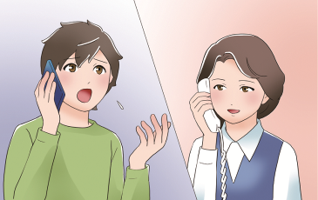
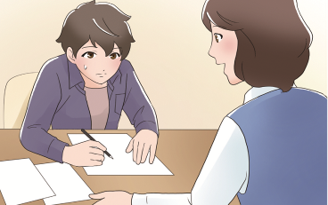
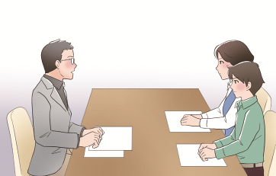

助言・情報提供・あっせん
今の話を手紙にして、事業者に
解約を伝えてみましょう。
消費生活センターに来てみませんか？
契約時の状況や、
事業者にどうして
ほしいのかを
伝えましょう。
実は、１か月前先輩から
ネットワークビジネスってもうかると言われて、
契約したんですけど。
1
2
お金が
戻ってきた！
分かりました。
解約に応じましょう。
3
4
相談者が送付した申出書面に基づき消費生活相談員と
事業者の２者間で話合いが行われることもあります。

Slide 4
本日のお話
○日常生活は契約がいっぱい
○未成年と成年で変わること
○ネットショッピングでの注意点
○若者に多い消費者トラブル
○暮らしに必要なお金
○困ったときは消費者ホットライン１８８
目 標
近い将来成人として消費生活を送るうえで、必要最低限必要な知識を習得する。

Slide 5
日常生活は契約がいっぱい

Slide 6





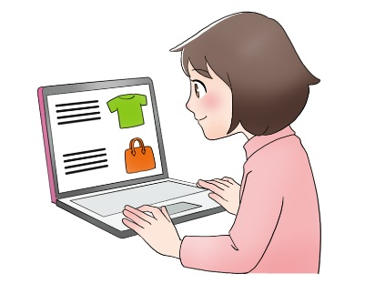


契約はどれでしょうか？
①靴を買う
③成人式の
着物を借りる
②スマホでオンラインゲームをする
④家賃を払う
ごめん
遅れる・・
大丈夫だよ
⑥バスに乗る
⑦友達と待ち合わせる
⑤ネットで
洋服を買う

Slide 7

実は・・・
友達との待ち合わせ以外
すべて契約
ごめん
遅れる・・
大丈夫だよ

Slide 8
契約とは「責任」が生じる「約束」
契約とは法律的な責任が生じる約束
生活の中で毎日さまざまな契約をしている
Notes:
10

Slide 9
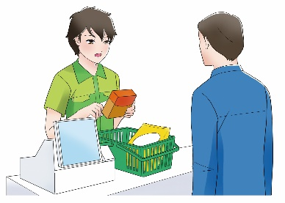
Ｑ契約が成立するのはいつでしょうか？
①店員が値段を言ったとき
②代金を支払ったとき
③商品を受け取ったとき
④契約書やレシートをもらったとき
〇〇円になります
お願いします

Slide 10
正解
①店員が値段を言ったとき
②代金を支払ったとき
③商品を受け取ったとき
④契約書やレシートをもらったとき

Slide 11
契約は「申し込み」と「承諾」で成立
口頭でも、お互いの合意で
契約成立
承諾
申し込み
〇〇円になります
お願いします
合意
売り手 買い手

Slide 12
Ｑ店で買った靴‥家に帰ったら同じような靴が
あったので、やっぱりやめたい。
返せる（契約を解約できる）でしょうか？
①返せない
②レシートがあり１週間以内なら返せる
③商品を使用していなければ返せる
④同じ金額のものと交換できる

Slide 13
正解
①返せない
②レシートがあり１週間以内なら返せる
③商品を使用していなければ返せる
④同じ金額のものと交換できる

Slide 14
法律的な責任って？
契約が成立すると権利と義務といった法律的な責任が
生じます。
解約にも合意が必要です。
一方的に
取り消せない！
はい、
かしこまりました
この商品ください
契約成立
商品を引き渡す義務
代金を受け取る権利
商品を受け取る権利
代金を支払う義務
承諾
申し込み
合意
売り手 買い手

Slide 15
未成年と成年で変わること

Slide 16
Ｑ 17歳の高校生が、保護者に内緒で
10万円の「洗顔料と化粧品セット」を
契約した。この契約は取り消せるでしょうか？
①取り消すことはできない
②未成年者は取消しができる
③保護者が申し出た時のみ取消しができる

Slide 17
正解
①取り消すことはできない
②未成年者は取消しができる
③保護者が申し出た時のみ取消しができる

Slide 18

未成年者取り消しについて
社会経験の少ない若者を悪質商法などから
保護するために、未成年者の契約は親の同意
が必要と法律で定められています。
そのため、未成年者が親の同意を得ずにした
契約は、原則取り消すことができます。
すみません。
未成年なので取り消してください。

Slide 19
未成年者取り消しができない場合
①小遣いの範囲の少額な契約
②仕事の範囲
③成人であると積極的にウソをついた
④親の同意があるとウソをついた
Notes:
21

Slide 20
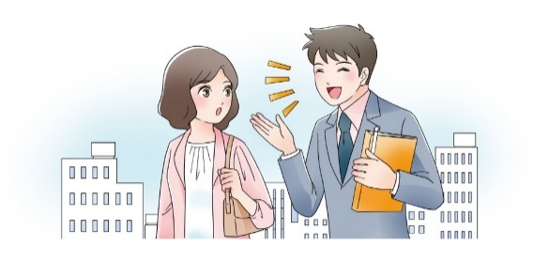
未成年者契約と消費者トラブル
事業者にとっては、未成年者契約であったことを
理由に契約を取り消されては困ります。
そこで、悪質業者は、親の同意が不要となる
新成人（新たに成年となった人）をねらいます。
アンケートに答えてもらえませんか
世間話から、年齢を聞き出すことも

Slide 21
約120年ぶりに成年年齢を引き下げる
改正民法が成立（2018年6月13日）
成年は 20歳 から 18歳 へ
民法第４条
「年齢二十歳をもって、成年とする」
↓
十八歳
2022年(令和４年)４月から変わりました！

Slide 22
18歳で成年になると何が変化するの？
【ワーク】 どちらに当てはまるか番号を振り分けしてみよう！
18歳(成年)になったらできること
20歳にならないとできないこと
(これまでと変わらないこと)
①自分の名前で契約する
・スマートフォンを購入する ・ローンを組む ・クレジットカードをつくるなど
②10年有効のパスポートを取る
③飲酒をする ④喫煙をする
⑤競馬、競輪、オートレース、競艇の投票券を買う
⑥中型自動車運転免許を取る ⑦結婚をする
Notes:
27

Slide 23
18歳で成年になると何が変化するの？
18歳(成年)になったらできること
20歳にならないとできないこと
(これまでと変わらないこと)
①自分の名前で契約する
・スマートフォンを契約する
・ローンを組む
・クレジットカードをつくる
・一人暮らしのためにアパートを借りる等
②10年有効のパスポートを取る
⑦結婚する
③飲酒をする
④喫煙をする
⑤競馬、競輪、オートレース、競艇
の投票券を買う
⑥中型自動車運転免許を取る
18歳(成年)になったらできなくなること
未成年者取消し
Notes:
28

Slide 24
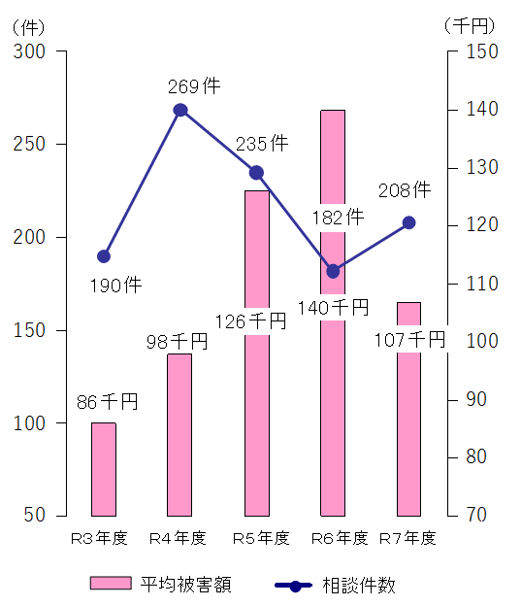
令和７年度に18～19歳の相談件数が増加
静岡県の契約当事者18～19歳の
年度別消費生活相談件数、平均被害額
18～19歳の相談件数
成年年齢が引下げられた令和４年度に急増
その後、減少傾向だったが、
R7年度に増加に転じる（引下げ後初めて）
(出典）PIO-NET 静岡県の契約当事者18～19歳の年度別消費生活相談件数、平均被害額
Notes:
23

Slide 25
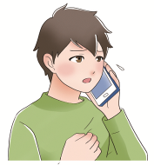
成年になってもできる「クーリング・オフ」
「クーリング・オフ」とは
契約したあとに冷静に考え
期限内であれば無条件で契約を解除
できる制度
消費生活センターに相談を！
＊店での購入
通信販売には適用できない
Notes:
24

Slide 26
成年になってもできる「契約の取り消し」
「消費者契約法」による取り消し
事業者(相手)に次のような不当な勧誘が
あった場合
●重要事項でウソをつく、不利益になること告げない
などにより、消費者が誤った認識で契約した
●消費者の帰ってほしい・帰りたいという意思表示を
無視するなど、消費者が困惑して契約した
など
Notes:
25

Slide 27
ネットショッピングでの注意点

Slide 28
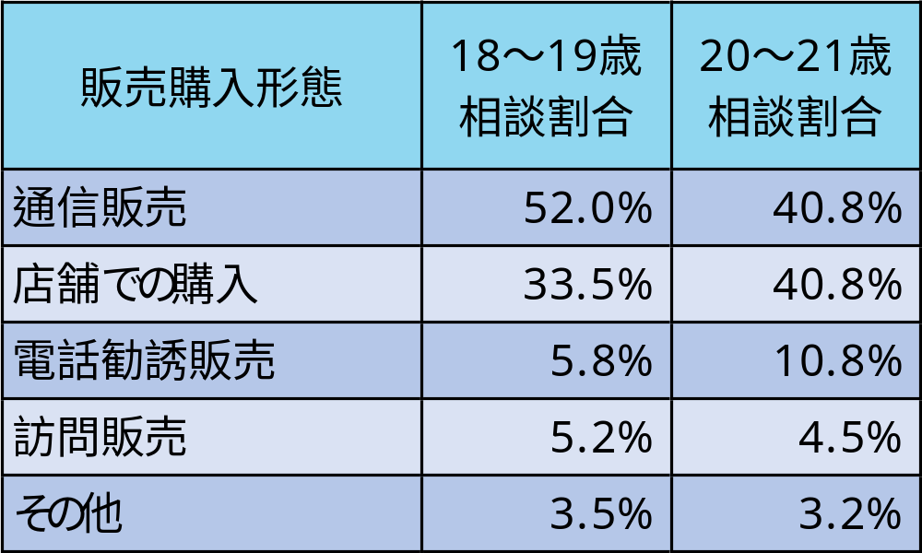
静岡県内の若者に多い消費者トラブル
※商品サービス別の割合
18～19歳の約５割が“通信販売“に関する相談
(出典）PIO-NET 静岡県の契約当事者18～21歳の2025年度の消費生活相談件数
Notes:
30

Slide 29

ネットショッピングのトラブル事例
よくあるトラブル
・代金を振り込んだが商品が届かない
・届いた商品が写真と全く違う
・ブランド品の偽物
・販売者へメールをしたが返信がない
・お試しのつもりが定期購入になっていた
など
Notes:
31

Slide 30
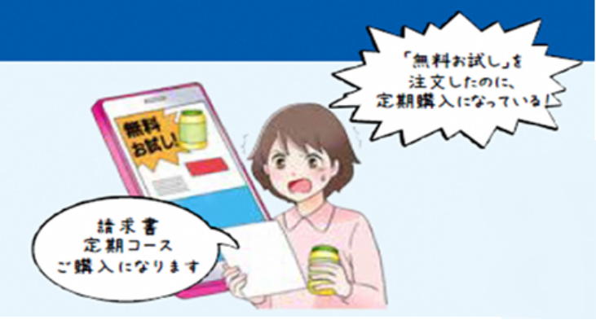
定期購入に注意！
スマホで「無料お試し」の化粧品の広告を見て申し込んだ。
１回限りのつもりが翌月も商品が届き、「お試し価格は5回以上の購入が条件。解約するなら違約金を支払って」と言われた。
【アドバイス】
・契約条件や解約方法等をよく確認しよう。
・最終確認画面の保存や印刷はトラブル解決に役立つ。
Notes:
32

Slide 31



その他のトラブル
コンサートチケットをサイトで注文
⇓
個人名義の銀行口座に代金を振り込んだがチケットが届かない
フリマアプリで商品を購入
⇓
商品が偽物だった、写真と違う
Notes:
33
33

Slide 32
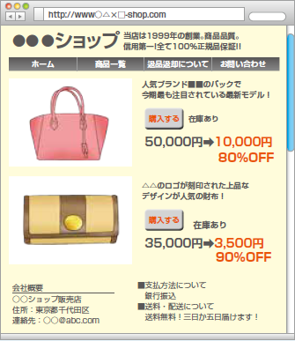
こんなネットショップには注意！
あやしい箇所を
探してみよう

Slide 33
こんなネットショップには注意！
URLが不自然
購入を希望しているサイトの
URLと違う
字体（フォント）に日本では使われていない漢字が混ざっている
極端に値引きされている
前払いか後払いか分からない
住所が番地まで記載されていない
支払方法が銀行振込みのみ
電話番号がなく
連絡先がEメールしかない
機械翻訳したような
不自然な日本語表現がある

Slide 34
若者に多い消費者トラブル

Slide 35
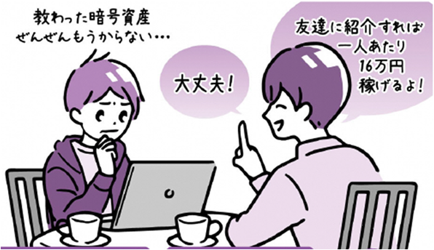
マルチ商法（ネットワークビジネス）
先輩から、毎月50万がもうかる暗号資産への投資を勧められた。
最初に勉強会の入会金50万円を、借金して支払った。
全く儲からないので、相談すると、「友人を紹介すれば16万円がもらえる」と言われた。
【アドバイス】
・簡単にもうかるなどの言葉を安易に信じない
・借金してまで契約しない
・友人を誘うと被害者から加害者に！

Slide 36

脱毛エステ
ネット広告を見て、エステサロンに無料体験に行ったところ、総額３０万円の全身脱毛のコースを勧められた。
高額だと思ったが、断り切れず、ローンを組んで契約してしまった。
【アドバイス】
・契約書を必ず受け取り、内容を確認してから契約する
・悩んだらその場で契約せず、身近な人に相談する
・クーリング・オフや中途解約できる可能性がある

Slide 37
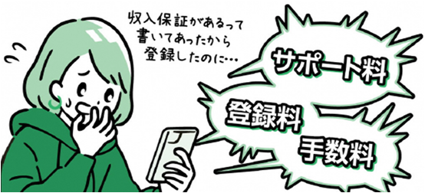
怪しい副業・アルバイト
「簡単に稼げる副業」というネット広告を見て、LINE登録し、詳しい説明を聞くことにした。
相談を聞くだけで報酬がもらえると言われ、登録料として10万円を支払ったが、報酬がもらえない。
【アドバイス】
・ネット広告やSNSの投稿をうのみにしない
・犯罪に巻き込まれることもあるので、安易に話を聞かない
・料金を請求されたり、犯罪行為に誘われたら、きっぱり断る

Slide 38

開運・霊感商法（占いサイト）
占いサイトのネット広告を見て、無料鑑定してもらうため、登録した。
占い師から、「運命の人とめぐり会える」などと言われ、やりとりするための有料ポイントを次々と購入し、50万円以上支払ってしまった。
【アドバイス】
・気軽に個人情報を登録しない
・有料のやりとりに誘導するサイトもあるため、よく確認する
・「不幸になる」などの占い師の言葉をうのみにしない

Slide 39
暮らしに必要なお金

Slide 40



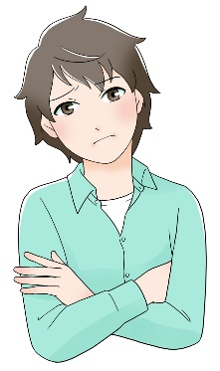
暮らしとお金
支出
収入
好きなように
使えるお金は
意外と少ない!?
家 賃
食 費
電気代
水道代
ガス代
スマホ
料金
税 金
社会
保険料
働いて収入を得る。
静岡県内の初任給
大卒 26万１千円/月
高卒 21万６千円/月
平均消費支出
1人暮らし17万3千円/月
４万３千円
～８万８千円
(出典)静岡労働局 学卒初任給情報（令和８年3月卒）
総務省 家計調査報告（家計収支編） 2025年（令和7年）平均結果の概要
Notes:
42

Slide 41
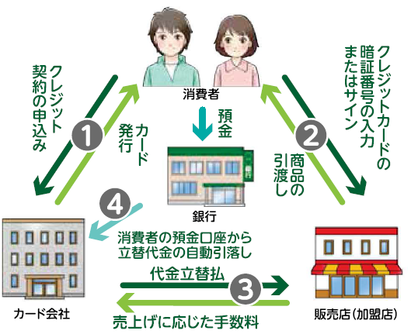
クレジットカードを使う
Notes:
43

Slide 42
クレジットカードは借金と同じ
カード会社にお金を立て替えてもらうということは、
カード会社に借金をしているということ
・支払期日は必ず守り、遅れないようにする
・他人にカードは貸さない
・カードの裏には名前を記入
Notes:
44

Slide 43
クレジットカードの手数料
支払方法 | 説明
一括払い (一回払い) | １回で全額返済する 手数料はかからない
分割払い | 支払回数を決めて毎月支払う 月々の返済額が少なくても手数料がかかる
リボルビング払い (リボ払い) | 毎月の支払額を決めて分割払いする 借入金額が増えれば支払回数が増え 手数料の額が多くなる
Notes:
45

Slide 44
ちょっと寄り道・・・スマートフォンの分割払い
毎月の通信料とスマホ本体を分割して支払う
クレジットによる分割払い「個別クレジット」
うっかり通信料の支払いが遅れると、同時にスマホの分割払いも遅れることになります。
支払が遅れると「信用情報機関」などに滞納の情報が登録され、将来、クレジットカードを作ることができなかったり、奨学金や住宅ローンも組めなくなったりすることもあります。
また、１日ごとに延滞利息(遅延損害金)が発生します。
Notes:
46

Slide 45
キャッシュレスとは
現金を使わない支払い
例えば・・・
電子マネー
クレジットカード
スマートフォンのタッチ決済
〇〇ペイ（QRコード、バーコード）
Notes:
47

Slide 46
キャッシュレスのメリット・デメリット
メリット
デメリット
銀行やATMに行く時間や手
間が省ける
ポイント還元が受けられる
現金の発行や輸送などにかか
る社会的コストが削減できる
お金を使っているという実感が
わきづらい
災害時・端末故障時に使うこ
とができなくなるおそれがある
セキュリティ・情報管理の不安
Notes:
48

Slide 47
キャッシュレス利用のポイント
申し込む前に利用規約をしっかり読んで
理解する
利用しないサービスには申し込まない
収支状況をこまめに確認する
情報の流出に気をつける
Notes:
49

Slide 48
困ったときは消費者ホットライン１８８

Slide 49


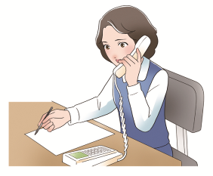
消費生活で困ったときは･･･
い や や
消費者ホットライン１８８番
はい、消費生活
センターです！
消費者ホットラインへ電話すると
近くの消費生活センターへつながります。
相談は無料、秘密は守られます。

Slide 50
ひとりで悩まずすぐ相談
い や や
消費者ホットライン １８８番
電話番号の入力誤りには注意しましょう！
一般のお宅につながってしまうカモしれません。
※県の相談窓口
東部県民生活センター
055-952-2299
中部県民生活センター
054-202-6006
西部県民生活センター
053-452-2299
静岡県○○県民生活センター
☎000-000-0000
○○市・町消費生活センター
☎000-000-0000
※市町の相談窓口は県のHPから御確認ください。
http://www.pref.shizuoka.jp/kenmin/km-110/simatimadoguti.html
Notes:
52

Slide 51
消費者トラブルを防ぐ方法
気づく力
断る力
相談する力
を養いましょう。

Slide 52
本日のお話
○日常生活は契約がいっぱい
○未成年と成年で変わること
○ネットショッピングでの注意点
○若者に多い消費者トラブル
○暮らしに必要なお金
○困ったときは消費者ホットライン１８８
目 標
近い将来成人として消費生活を送るうえで、必要最低限必要な知識を習得する。

Slide 53
出典・参考資料
消費者庁「社会への扉」パワーポイントをもとに作成
その他参考資料
・県民生活課制作動画「ちょっと待った！やばみちゃん」
・県民生活課「くらしのめ」（令和5年2月発行）
・国民生活センター「若者向け注意喚起シリーズ」
・国民生活センター見守り新鮮情報第393号
「やめられない!?占いサイトに気をつけて」
・国民生活センター報道発表資料（令和2年11月26日）
「占いサイトのトラブルに注意」

Slide 54
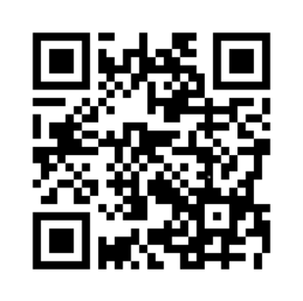
商品やサービスを選ぶとき、
どんな基準で
手に取っていますか？
Notes:
56

Slide 55
エシカル消費とは…
人や社会、環境に配慮した
消費行動
Notes:
57

Slide 56




人や社会、環境への想い
〈人へのアクション〉
・フェアトレード商品を購入する
・障害のある方が作った商品を購入する
〈社会へのアクション〉
・地産地消の商品を購入する
・被災地応援商品を購入する
〈環境へのアクション〉
・エコマークなどのついた環境にやさしい商品を購入する
・賞味期限の近い商品を選んで購入する
Notes:
58

Slide 57

つくる責任、つかう責任
理念 ： 誰一人取り残さない No one will be left behind
（すべての人のための目標の達成を目指す）

Slide 58
プラス・エシカル
人や社会、環境を想う一人ひとりの小さな選択が、
あなたの、みんなの毎日を変え、
やがて未来を変えていく。
毎日のくらしに一つ、
エシカルをプラスしてみませんか？

Slide 59
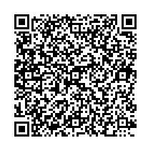
アンケートへの御協力を
お願いします

